Slide 1
Modelo Entidade e Relacionamento
Conteúdo:
O que é
Cardinalidade
Chaves primárias e estrangeiras
Normalização / Desnormalização e Formas Normais
Modelagem de dados

Slide 2
MER - O que é
Modelo de banco de dados onde o dado está estruturado na forma de Entidades e Relacionamentos.
As entidades são tabelas (matrizes 2x2)
Os relacionamentos são relações entre duas tabelas

Slide 3
MER - O que é
Desafio:
Utilizando o excel, como guardar o cadastro de cursos e alunos de uma escola ?
Os requisitos são:
O curso tem data de início, fim, duração, professor e alunos
O aluno tem nome e documento

Slide 4
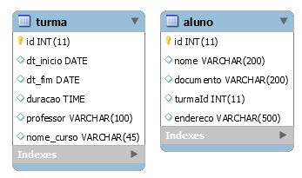
MER - O que é
Desafio:
Utilizando o excel, como guardar o cadastro de cursos e alunos de uma escola ?
Os requisitos são:
O curso tem data de início, fim, duração, professor e alunos
O aluno tem nome e documento

Slide 5
MER - O que é
Perguntas:
O cadastro do aluno é único ?
O modelo permite que um professor seja atribuído a duas turmas simultâneas ?
Uma turma pode ter zero alunos ?
O modelo permite que um aluno seja atribuído a uma turma que não existe ?

Slide 6
Exercício
Enriqueça a modelagem do banco de dados da escola de modo que contemple:
Cadastro de cursos e turmas separados
Cadastro de professores, com documento e email
Cadastro de aluno centralizado
O modelo deve permitir:
Alteração de professor no meio do curso
Adição/Remoção de aluno no meio do curso
Várias turmas para o mesmo curso

Slide 7
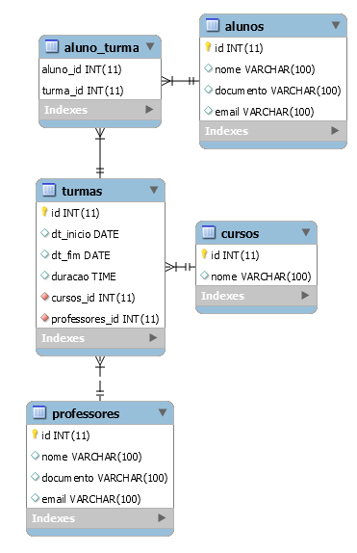
Exercício
Enriqueça a modelagem do banco de dados da escola de modo que contemple:
Cadastro de cursos e turmas separados
Cadastro de professores, com documento e email
Cadastro de aluno centralizado
O modelo deve permitir:
Alteração de professor no meio do curso
Adição/Remoção de aluno no meio do curso
Várias turmas para o mesmo curso

Slide 8
Chaves Primárias e Estrangeiras
Chave primária servem para garantir que nunca haverá duas tuplas (ou entidades) com o mesmo ID.
Chaves estrangeiras servem para garantir que nunca haverá um relação inválida entre duas entidades.
Unique servem para garantir que um atributo é único, ou seja, não pode haver duas entidades com o mesmo valor.

Slide 9
Chaves Primárias e Estrangeiras
Chave primária servem para garantir que nunca haverá duas tuplas (ou entidades) com o mesmo ID.
Chaves estrangeiras servem para garantir que nunca haverá um relação inválida entre duas entidades.
Unique servem para garantir que um atributo é único, ou seja, não pode haver duas entidades com o mesmo valor.
Curso | Turma
ID Nome Descricao Requisitos | ID Data_Inicio Data_Fim ID_Curso

Slide 10
Chaves Primárias e Estrangeiras
Chave primária servem para garantir que nunca haverá duas tuplas (ou entidades) com o mesmo ID.
Chaves estrangeiras servem para garantir que nunca haverá um relação inválida entre duas entidades.
Unique servem para garantir que um atributo é único, ou seja, não pode haver duas entidades com o mesmo valor.
Curso | Turma
ID (chave primária) Nome (unique) Descricao Requisitos | ID (chave primária) Data_Inicio Data_Fim ID_Curso (chave estrangeira)

Slide 11
Nomenclaturas na teoría e na prática
Teoria | Prática
Entidade | Tabela
Atributo | Colunas
Tupla | Linha

Slide 12
Nomenclaturas na teoría e na prática
Teoria | Prática
Entidade | Tabela
Atributo | Colunas
Tupla | Linha

Slide 13
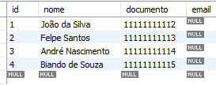

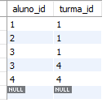

Nomenclaturas na teoría e na prática
Teoria | Prática
Entidade | Tabela
Atributo | Colunas
Tupla | Linha

Slide 14
Exercícios
Modele o banco de dados do RH de uma pequena empresa.
Os requisitos são:
Cada funcionário pertence a um setor e a um cargo.
Dois funcionários do mesmo cargo não podem receber salários base diferentes.
Todo setor possui um funcionário responsável.

Slide 15
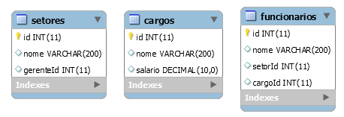
Exercícios
Modele o banco de dados do RH de uma pequena empresa.
Os requisitos são:
Cada funcionário pertence a um setor e a um cargo
Dois funcionários do mesmo cargo não podem receber salários base diferentes.
Todo setor possui um funcionário responsável.

Slide 16
Cardinalidade
É a relação quantitativa entre duas entidades.
Pode ser:
1 - 1: Um motorista possui uma CNH
1 - N: Uma Pessoa possui N emails
N - N: N Alunos assitem N aulas

Slide 17
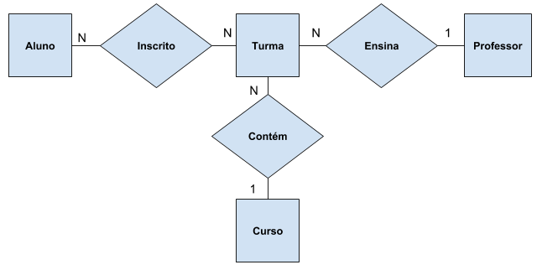
Cardinalidade
É a relação quantitativa entre duas entidades.
Pode ser:
1 - 1: Um motorista possui uma CNH
1 - N: Uma Pessoa possui N emails
N - N: N Alunos assitem N aulas

Slide 18
1-1 / Um motorista possui uma CNH
Pode ser modelada de duas formas
Agrupar os atributos de ambas as entidades na mesma tabela
Utilizar chaves estrangeiras

Slide 19
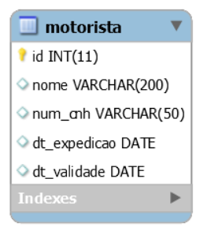
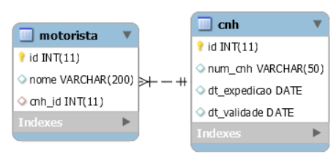
1-1 / Um motorista possui uma CNH
Pode ser modelada de duas formas
Agrupar os atributos de ambas as entidades na mesma tabela
Utilizar chaves estrangeiras

Slide 20
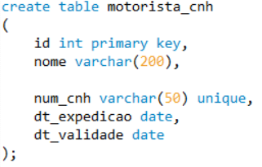
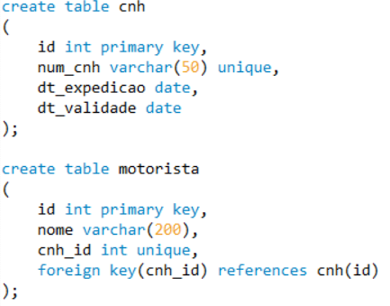
1-1 / Um motorista possui uma CNH

Slide 21
1-N / Uma Pessoa possui N emails
Precisa utilizar chave estrangeira na entidade N, apontando para o ID da entidade 1.

Slide 22
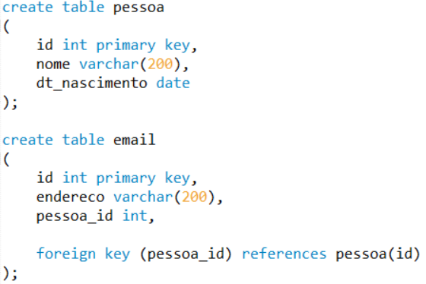
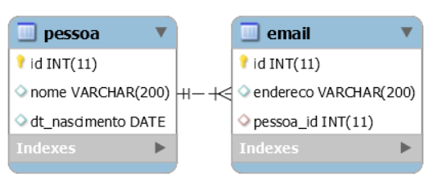
1-N / Uma Pessoa possui N emails
Precisa utilizar chave estrangeira na entidade N, apontando para o ID da entidade 1.

Slide 23
N-N / N Alunos assitem N aulas
Precisa de uma tabela auxiliar para relacionar as duas entidades

Slide 24
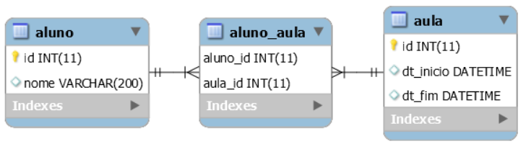
N-N / N Alunos assitem N aulas
Precisa de uma tabela auxiliar para relacionar as duas entidades

Slide 25
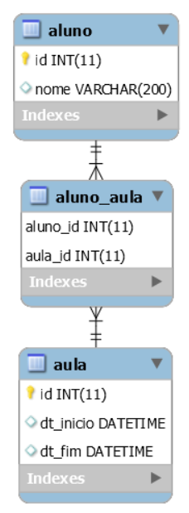
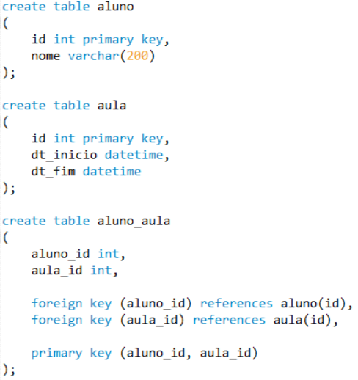
N-N / N Alunos assitem N aulas

Slide 26
Exercícios
Modele a base de dados para uma locadora de carros de modo que:
Um cliente faz a reserva de um carro
Cada reserva contém um contrato
O contrato documenta quem é o cliente, carro, preço, data de devolução e etc.

Slide 27
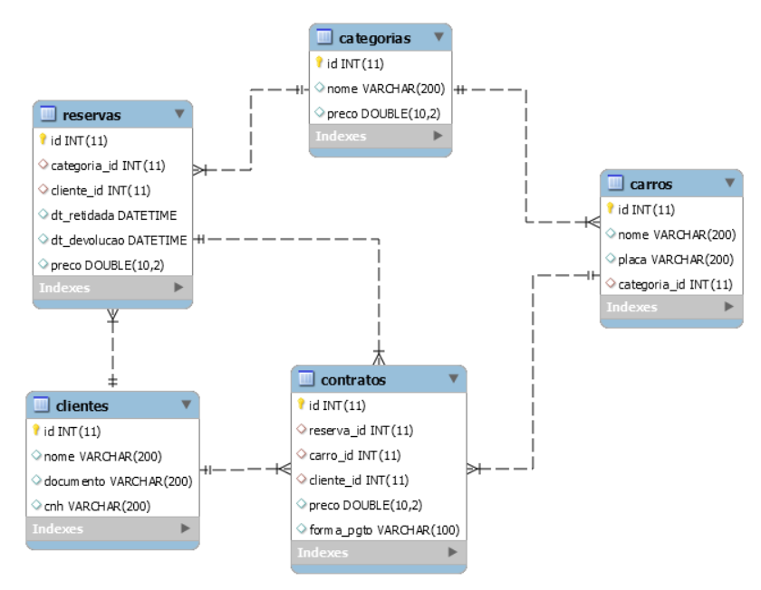
Exercícios
Modele a base de dados para uma locadora de carros de modo que:
Um cliente faz a reserva de um carro
Cada reserva contém um contrato
O contrato documenta quem é o cliente, carro, preço, data de devolução e etc.
Perguntas:
Qual a cardinalidade entre as entidades ?
É possível consultar o preço pago pelas locações ?

